Slide 1
Capítulo 03. Teoría del cambio, mecanismos e indicadores
Políticas Públicas Basadas en Datos

Slide 2
Pregunta guia
¿Cómo se conecta un problema público con una intervención, un mecanismo esperado y un conjunto de indicadores que permitan aprender sin prometer causalidad no identificada?

Slide 3
Resultados de aprendizaje
Diferenciar insumos, actividades, productos, resultados intermedios y resultados finales.
Formular mecanismos de cambio compatibles con teoría económica e institucional.
Diseñar indicadores trazables para cada eslabón de una teoría del cambio.
Distinguir indicadores de monitoreo, diagnóstico y evaluación causal.
Implementar en Python una matriz reproducible de teoría del cambio e indicadores.

Slide 4
Conceptos clave
Teoría del cambio.
Cadena de resultados.
Mecanismo.
Supuesto.
Indicador.
Línea base.
Meta.
Medio de verificación.

Slide 5
Intuicion economica
Una política pública intenta modificar restricciones, incentivos, información o capacidades.
Cada intervención opera por un mecanismo distinto.
La teoría del cambio explicita esa lógica.
Si el mecanismo no es plausible, el indicador puede mejorar por razones ajenas a la política o no cambiar aunque la implementación haya sido intensa.

Slide 6
Datos y trazabilidad
El cuaderno del capítulo usa datos simulados sobre un programa ficticio de retención escolar.
No se usan datos reales de estudiantes, hogares ni instituciones.
Para una aplicación real se requiere autorización, diccionario de variables, revisión de confidencialidad, reglas de acceso y validación con la entidad responsable.

Slide 7
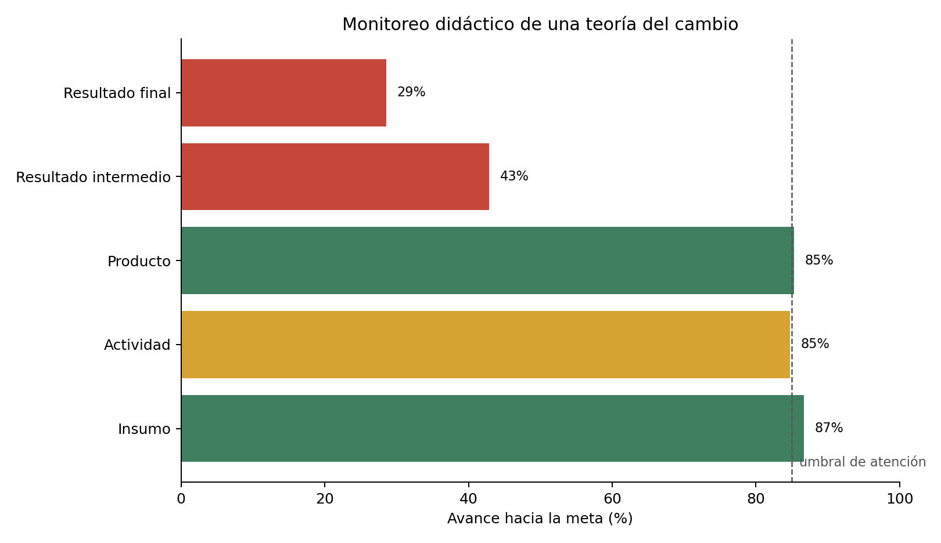
Graficos del capitulo
Chapter 03 Avance Indicadores

Slide 8
Flujo en Python
crea una matriz de teoría del cambio para un programa ficticio;
define indicadores por eslabón, fuente potencial y frecuencia;
calcula brechas entre valor observado y meta;
clasifica el estado de cada indicador;

Slide 9
Interpretacion
La matriz permite revisar si cada indicador responde a una pregunta de política.
Un indicador de producto, como número de tutorías realizadas, informa esfuerzo operativo.
Un indicador de resultado intermedio, como asistencia mensual, aproxima un comportamiento que la intervención espera modificar.
Un resultado final, como permanencia escolar, requiere más tiempo, mejor diseño de medición y posiblemente una estrategia de evaluación.

Slide 10
Errores frecuentes
Confundir productos con resultados finales.
Formular indicadores sin unidad de análisis ni periodo.
Medir solo actividades porque son más fáciles de contar.
Declarar metas sin línea base o sin fuente verificable.
Usar la teoría del cambio como decoración narrativa.
No declarar supuestos críticos de implementación.

Slide 11
Actividad de clase
Seleccione un problema público y construya una teoría del cambio de una página.
Incluya población objetivo, mecanismo, cadena de resultados, tres indicadores, fuente potencial, frecuencia de medición y una advertencia causal.

Slide 12
Cierre
Una teoría del cambio conecta problema, intervención, mecanismo e indicadores.
Su valor no está en adornar un informe, sino en hacer verificables los supuestos que sostienen una decisión pública.
Los indicadores permiten monitorear la cadena, pero no prueban impacto causal sin un diseño de evaluación apropiado.

